Slide 1
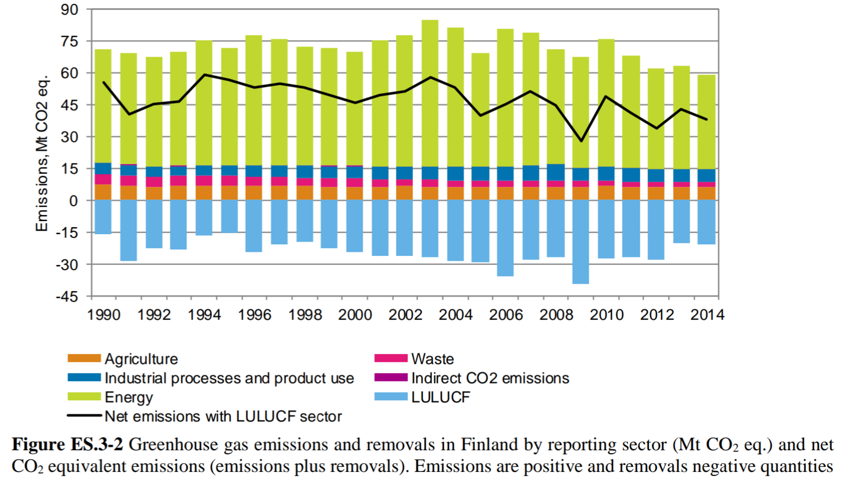
Lähde: Tilastokeskus

